Slide 1
FILOLOGIA GERMAŃSKA
Witamy!

Slide 2
Spotkanie z opiekunem I roku s1
2 października 2023
Obiekty UMK w Toruniu

Slide 3
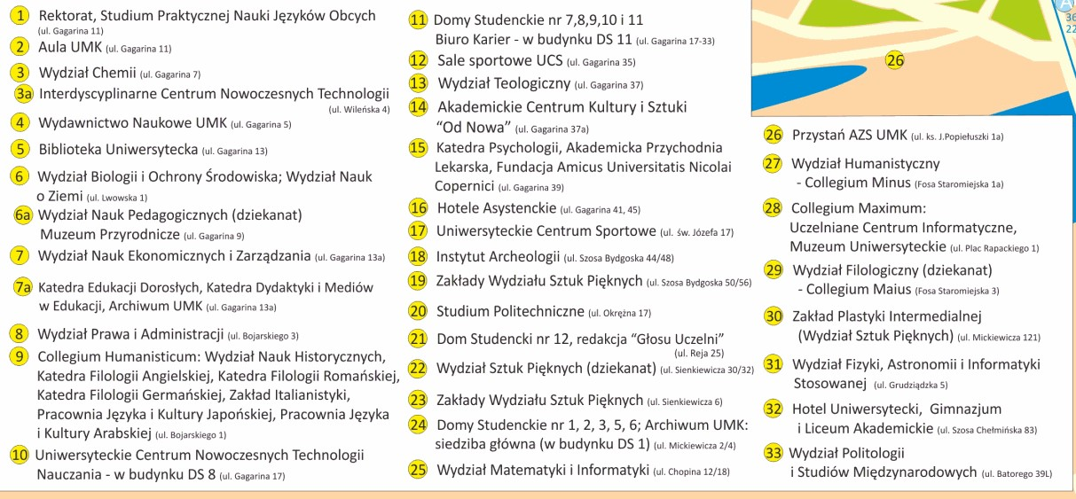
Spotkanie z opiekunem I roku s1
2 października 2023
Obiekty UMK w Toruniu - legenda

Slide 4
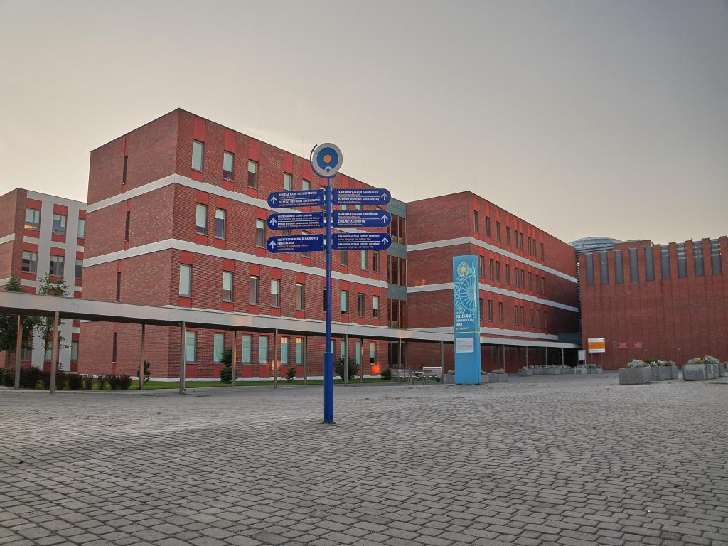
Spotkanie z opiekunem I roku s1
2 października 2023
Zajęcia stacjonarne I roku odbywają się:
Coll. Hum. ul. Bojarskiego 1

Slide 5
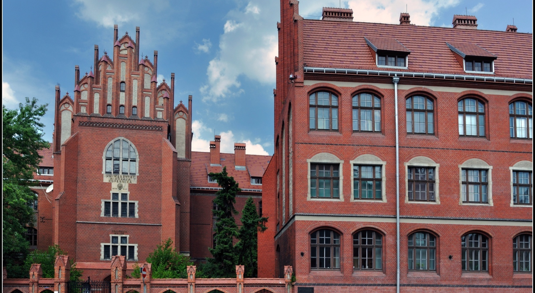
Spotkanie z opiekunem I roku s1
2 października 2023
Coll. Maius - Dziekanat Wydziału Humanistycznego, ul. Fosa Staromiejska 3
dojazd z kampusu autobusem 15 lub tramwajami 1 i 7

Slide 6
Spotkanie z opiekunem I roku s1
2 października 2023
W budynku Coll. Hum. przy ul. Bojarskiego 1 zlokalizowane są Katedry Filologii Germańskiej
Pokoje pracowników: C 3.06 - C 3.14 oraz C 3.16
KATEDRA LITERATURY I KULTURY KRAJÓW NIEMIECKOJĘZYCZNYCH XIX-XXI WIEKU
KATEDRA LITERATURY, KULTURY I MEDIÓW NIEMIECKIEGO OBSZARU JĘZYKOWEGO
KATEDRA JĘZYKA NIEMIECKIEGO, JAPOŃSKIEGO I TRANSLATORYKI

Slide 7
Spotkanie z opiekunem I roku s1
2 października 2023

Slide 8
Spotkanie z opiekunem I roku s1
2 października 2023
Strona filologii germańskiej:
https://www.human.umk.pl/student-2/ ← tutaj 2 października
wieczorem znajdą Państwo listy, według których należy zapisać się na zajęcia PNJN
Instrukcje, jak zapisać się na zajęcia znajdują się tutaj ↓
https://www.human.umk.pl/student/rejestracja-na-zajecia/
Rejestracja zostanie otwarta 3 października po 18.00.

Slide 9
Spotkanie z opiekunem I roku s1
2 października 2023
Immatrykulacja studentów pierwszego roku studiów I i II stopnia Wydziału Humanistycznego odbędzie się 2 października 2023 roku o godzinie 15.00 w Auli UMK (ul. Gagarina 11).
W systemie USOS należy w ciągu 7 dni złożyć ślubowanie. Złożenie ślubowania jest warunkiem otrzymania legitymacji studenckiej i zaświadczenia o studiowaniu oraz korzystania z konta studenta w USOSweb i aplikacji Mobilny USOS. Odbiór legitymacji będzie możliwy, jeśli zdjęcie zostało zaakceptowane w systemie IRK i pod warunkiem uiszczenia opłaty.
3 października rozpoczynają się zajęcia dydaktyczne. Odbywają się one zgodnie z rozkładem zajęć na semestr zimowy 2023/24, do pobrania na stronie Wydziału Humanistyczngo:
https://www.human.umk.pl/panel/wp-content/uploads/fil.ger_.-PLAN-ZAJEC-SALE-2023-09-11.doc
Organizacja roku: https://www.umk.pl/uczelnia/dokumenty/rok_akademicki/ZR-46-2023.pdf

Slide 10
Spotkanie z opiekunem I roku s1
2 października 2023
Sprawy dydaktyczne i studenckie:
dr Katarzyna Szczerbowska-Prusevicius
kazan@umk.pl
dyżur stacjonarny
w poniedziałki w godz. 14:00-15:00
pokój C 3.13 w Collegium Humanisticum
Opiekun I roku s1
dr hab. Tomasz Waszak, prof. UMK
towasz@umk.pl
dyżur stacjonarny (po wcześniejszym zgłoszeniu mailowym)
w środy w godz. 11.30-13.00
pokój C 3.14 w Collegium Humanisticum

Slide 11
Spotkanie z opiekunem I roku s1
2 października 2023
Prodziekan ds. Studenckich i Kształcenia
dr hab. Marzenna Cyzman-Eid
mcyzman@umk.pl
Collegium Maius, pokój 115 lub 113
Dziekanat – obsługa studentów
referentka: mgr Hanna Samulska
Collegium Maius p. 115 tel. +48 56 611-35-14, e-mail: hsamulska@umk.pl
https://www.human.umk.pl/student/informacje-dziekanatu/
Sekretariat Neofilologii
referentka: lic. Magdalena Noskiewicz
Collegium Humanisticum, pokój C 3.04
tel.: +48 56-611-3565, +48 56-611-3555, e-mail: magnos@umk

Slide 12
Spotkanie z opiekunem I roku s1
2 października 2023
Kwalifikacje nauczycielskie:
Osoby zainteresowane nabyciem kwalifikacji nauczycielskich (w toku pięcioletniego kursu obejmującego studia pierwszego i drugiego stopnia na jednym kierunku) deklarują to jak najszybciej pod adresem kazan@umk.pl.
Zadeklarowanie się pociąga za sobą uczestnictwo w zajęciach przewidzianych dla przyszłych nauczycieli (patrz punkt poniżej).

Slide 13
Spotkanie z opiekunem I roku s1
2 października 2023
Grupy i moduły:
Zajęcia w planie studiów (patrz tabelki poniżej) podzielone są na grupy i moduły. Przedmioty z grupy I i IV realizują wszyscy studenci, zaś przedmioty z grupy III wybierane są zgodnie z wybranym modułem.
Studenci zainteresowani nabyciem kwalifikacji nauczycielskich wybierają zajęcia należące do modułu drugiego, a pomijają moduł pierwszy. Pozostali studenci wybierają moduł pierwszy, a pomijają moduł drugi.

Slide 14
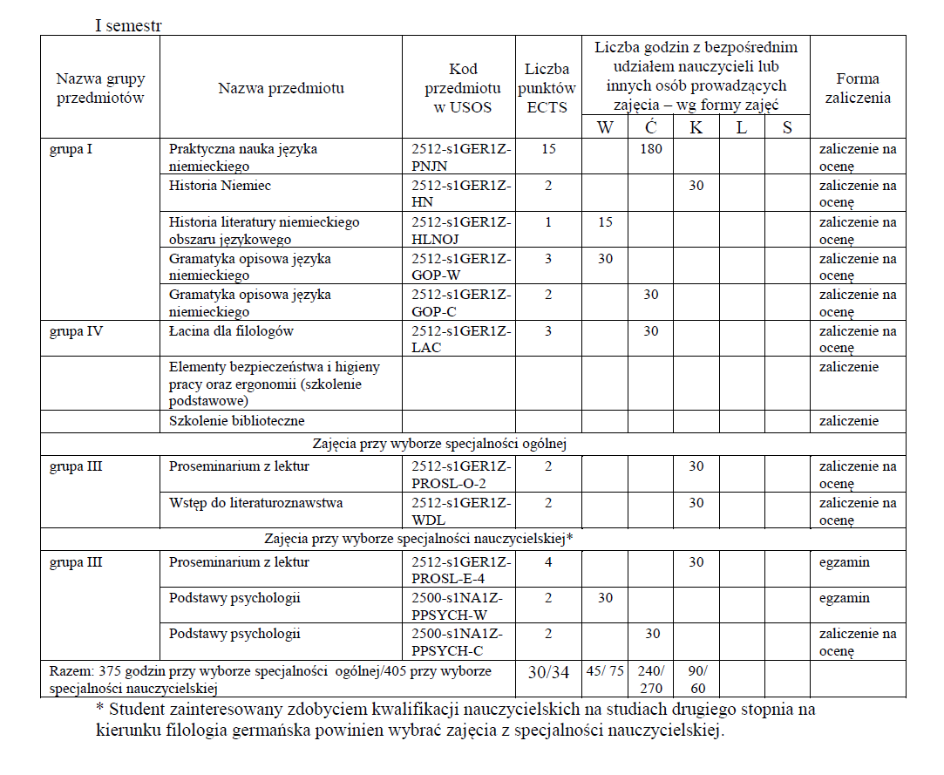
Spotkanie z opiekunem I roku s1
2 października 2023
Grupy i moduły

Slide 15
Spotkanie z opiekunem I roku s1
2 października 2023
Maile do pracowników Uniwersytetu (wyłącznie w systemie USOS, proszę regularnie sprawdzać skrzynkę):
Szanowna Pani Magister/ Doktor/ Profesor,
Szanowny Panie Magistrze/ Doktorze/ Profesorze,
TREŚĆ WIADOMOŚCI
Z wyrazami szacunku/ Z uszanowaniem
KONIECZNIE PODPIS – USOS-mail nie generuje podpisów studentów, więc wykładowca lub pracownik administracji otrzyma mail zawierający tylko Państwa numer indeksu

Slide 16
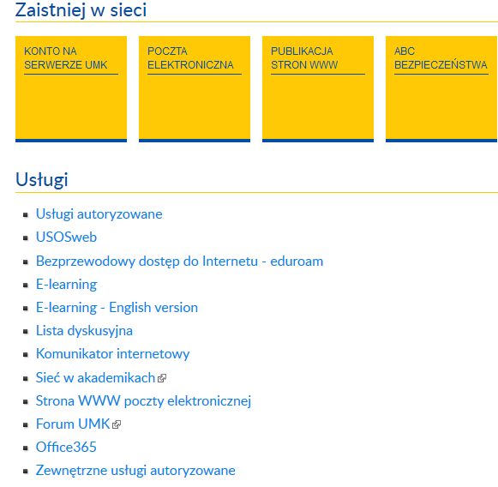
Spotkanie z opiekunem I roku s1
2 października 2023
Sieć komputerowa UMK: https://www.uci.umk.pl/index.php/Kategoria:Studenci_i_doktoranci
Platforma moodle:
https://www.uci.umk.pl/index.php/Platforma_Moodle
Aplikacja Teams wymaga pobrania → Office 365

Slide 17
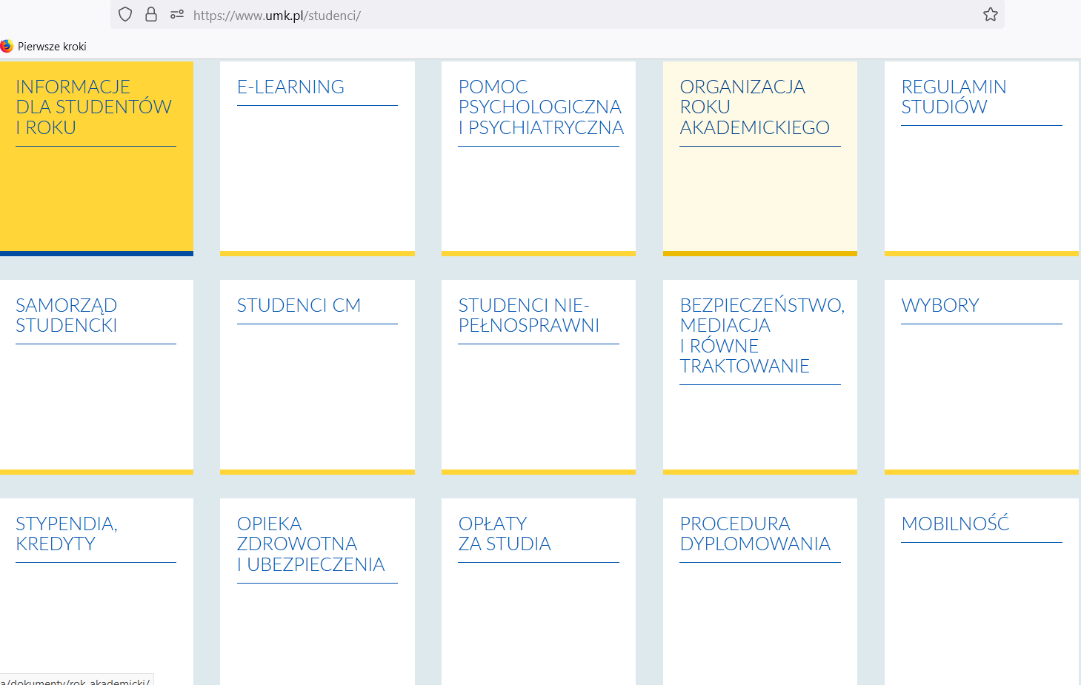
Spotkanie z opiekunem I roku s1
2 października 2023

Slide 18
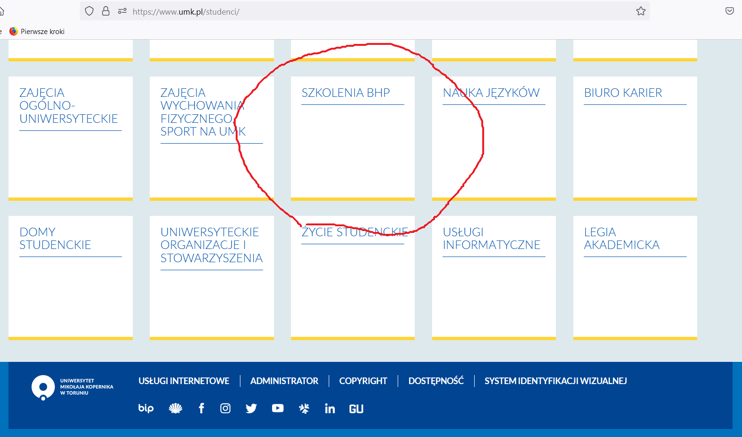
Spotkanie z opiekunem I roku s1
2 października 2023

Slide 19
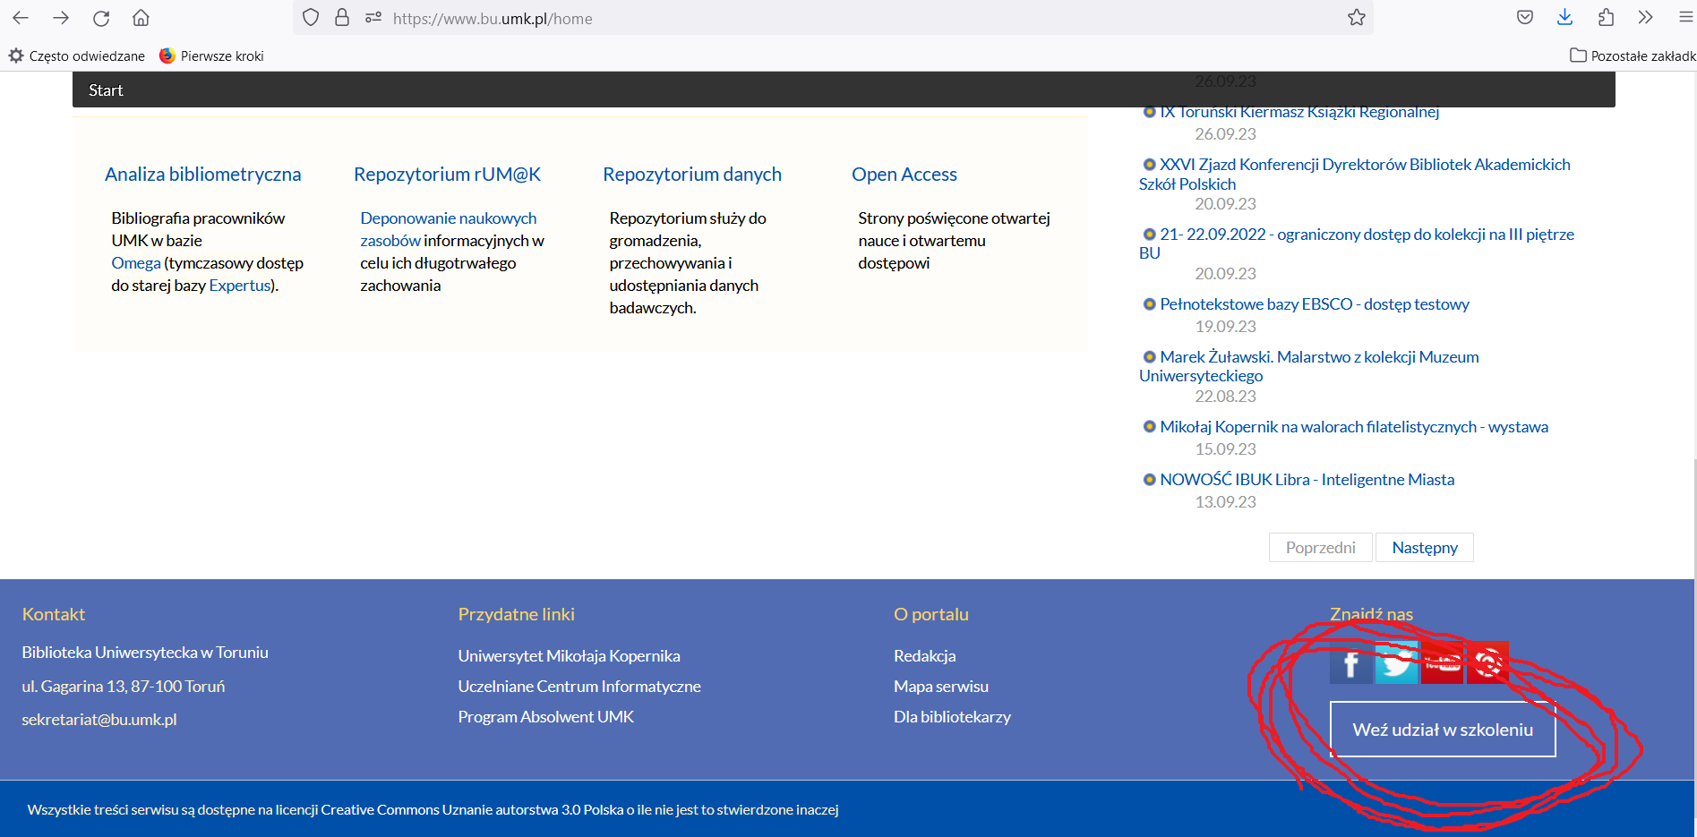
Spotkanie z opiekunem I roku s1
2 października 2023

Slide 20
Spotkanie z opiekunem I roku s1
2 października 2023
Śledźcie nas na:
https://www.human.umk.pl/student-2
https://www.facebook.com/GermanistykaTorun
Dziękuję za uwagę!

